Slide 1
XlLlNX SPARTAN-3 SPECIFIC MEMORY
GVHD: TS. Phạm Văn Khoa
Notes:
Chapter 12 sách pong chu

Slide 2




THÀNH VIÊN
TRẦN HỮU ĐẠT
VÕ ĐỨC HÙNG
HUỲNH VĂN KIM HÊN
NGUYỄN DUY HÓA
19119166
19119183
19119175
19119180

Slide 3
1
NỘI DUNG
2
3
4
BỘ NHỚ NHÚNG CỦA THIẾT BỊ SPARTAN-3
PHƯƠNG PHÁP KẾT HỢP CÁC MÔ-ĐUN BỘ NHỚ
CÁC MẪU HDL CHO SUY LUẬN BỘ NHỚ
MÔ PHỎNG VÀ KẾT LUẬN

Slide 4
1
BỘ NHỚ NHÚNG CỦA THIẾT BỊ SPARTAN-3

Slide 5
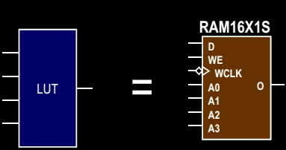
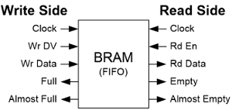
1.1 TỔNG QUAN
Có hai loại bộ nhớ nhúng trong thiết bị Spartan-3: distributed RAM và block RAM

Slide 6
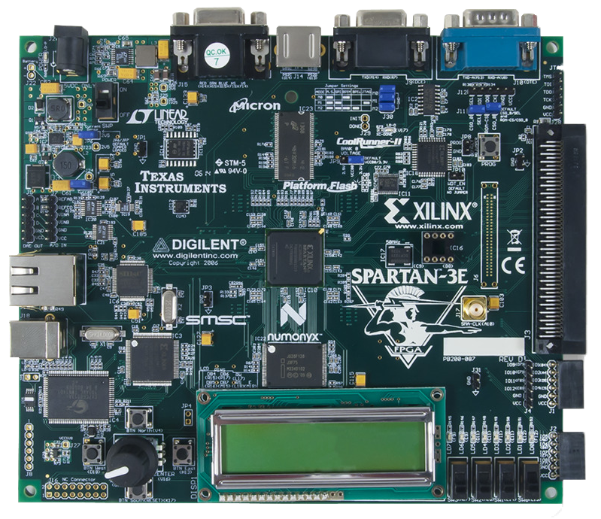
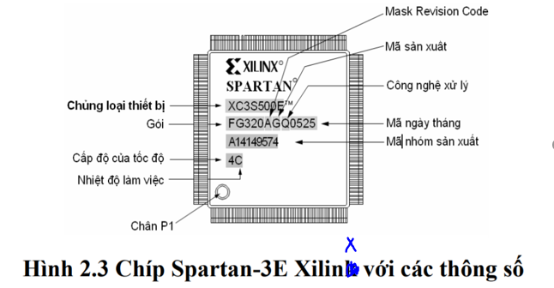

Slide 7
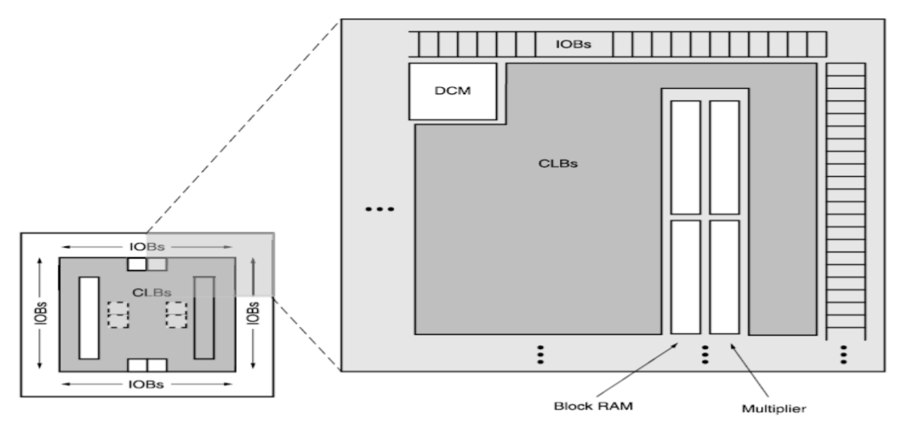
1.2 Cấu trúc Spartan-3E
Các thành phần:
Input/Output Blocks (IOBs): các khối vào ra.
Configurable Logic Blocks (CLBs): được cấu tạo từ Look-Up Tables (LUTs).
Block RAM: Hỗ trợ 16 Kb RAM trên mỗi Block RAM, số lượng các Block RAM tùy thuộc vào mỗi chip, với XC3S500E có 20 Block 18 bit.
Digital Clock Manager(DCM) Blocks: khối điều khiển xung clk.
Interconnect: các kết nối.

Slide 8
2
PHƯƠNG PHÁP KẾT HỢP CÁC MÔ-ĐUN BỘ NHỚ

Slide 9
Sự khởi tạo HDL
HDL instantiation
Xilinx ISE
có ba phương pháp để kết hợp mô-đun bộ nhớ nhúng vào một thiết kế
Chương trình Core Generator
the Core Generator program
Mẫu suy luận HDL hành vi
Behavioral HDL inference template

Slide 10
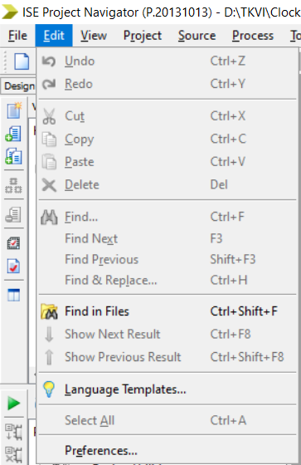
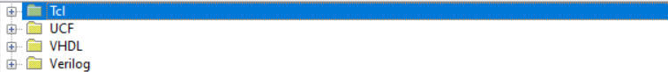
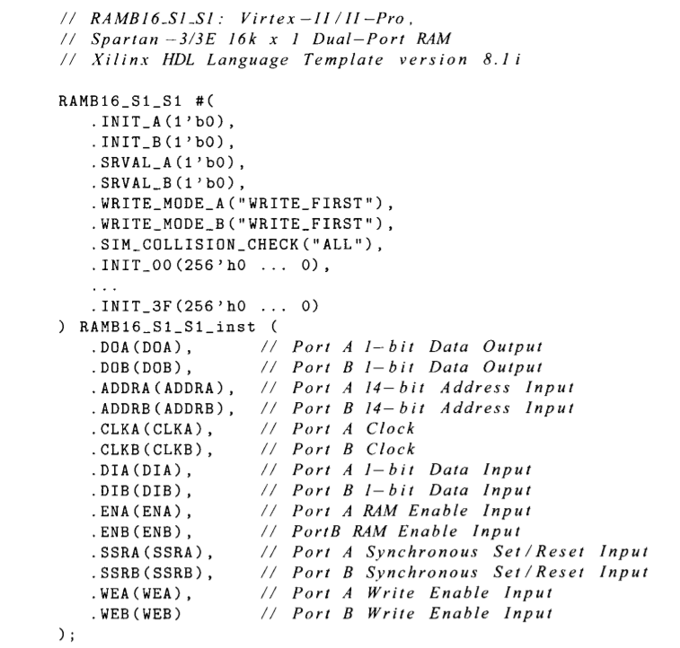
Mô-đun bộ nhớ thông qua khởi tạo HDL
Mã khởi tạo
Edit -> Language Templates

Slide 11
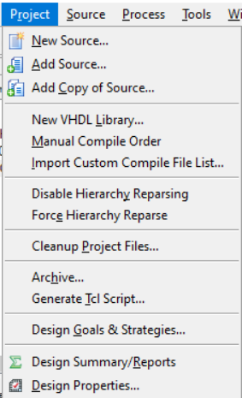
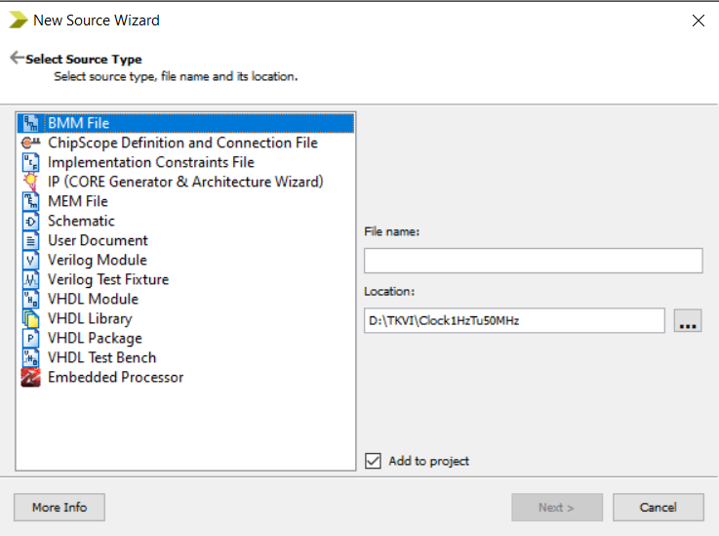
Mô-đun bộ nhớ thông qua Core Generator
Core Generator (Coregen)
Project -> New Source
->Sau hộp thoại New Source Wizard xuất hiện
->chọn IP (Coregen & Architecture Wizard) để gọi Coregen program

Slide 12
Mô-đun bộ nhớ thông qua suy luận HDL
Chương trình tổng hợp của ISE, được gọi là XST, cung cấp một bộ sưu tập các mẫu HDL hành vi để suy ra các mô-đun bộ nhớ từ các thiết bị Xilinx FPGA
Chúng dễ hiểu và có thể được mô phỏng mà không cần thêm thư viện HDL.
Tuy nhiên, trong khi mô tả không đề cập rõ ràng đến bất kỳ thành phần Xilinx nào, mã có thể không được phần mềm tổng hợp của bên thứ ba khác nhận dạng, không phải lúc nào cũng có thể suy ra mô-đun bộ nhớ mong muốn.
Do đó, các mẫu này tốt nhất có thể được mô tả dưới dạng:
Mô tả hành vi "bán di động“
Semi-portable
Mô tả hành vi
“linh kiện bán dẫn độc lập“
Semi-device-independent

Slide 13
3
CÁC MẪU HDL CHO SUY LUẬN BỘ NHỚ

Slide 14
Mô-đun bộ nhớ
Để tránh hiểu sai, chúng ta nên hạn chế tạo mã "sáng tạo" của riêng mình. Tất cả các mã trong các phần phụ sau đây đều dựa trên các mẫu của XST v8.li Manual.

Slide 15
MÔ PHỎNG
Dual-port RAM
Single-port RAM
4
(Ram hai cổng)
(Ram một cổng)

Slide 16
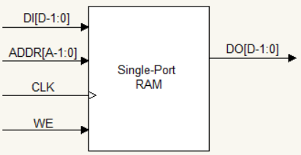
Single-Port RAM
Single-Port RAM là RAM có một kênh đọc và ghi với một đường vào địa chỉ.
Single-Port RAM chỉ có thể được truy cập tại một địa chỉ trong một thời điểm.
Hay chỉ cho phép có một phần tử bộ nhớ được đọc/ghi trong mỗi chu kỳ đồng hồ.
Single-port RAM
asynchronous read
synchronous read

Slide 17
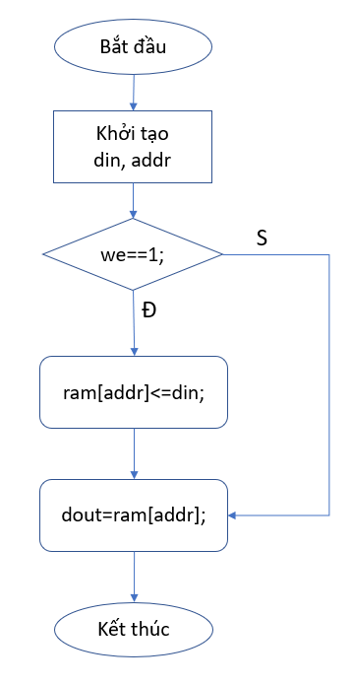
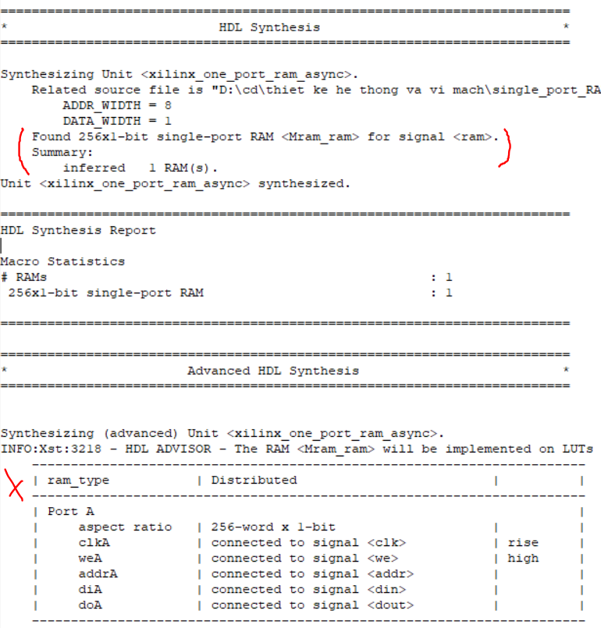
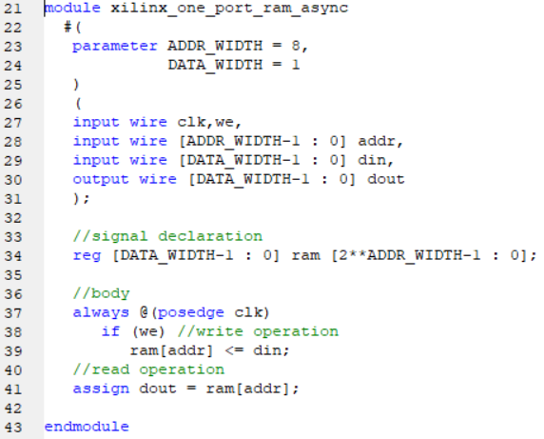
Single-Port RAM with asynchronous read
Hoạt động ghi và đọc trên cùng một địa chỉ.
Tín hiệu địa chỉ được sử dụng trực tiếp để truy cập vào mảng RAM.
Chỉ thực hiện bởi distributed RAM.
Cấu hình này khuyến nghị cho ứng dụng cần bộ nhớ nhỏ.

Slide 18
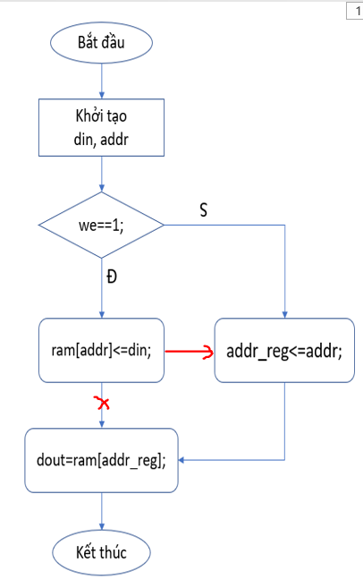
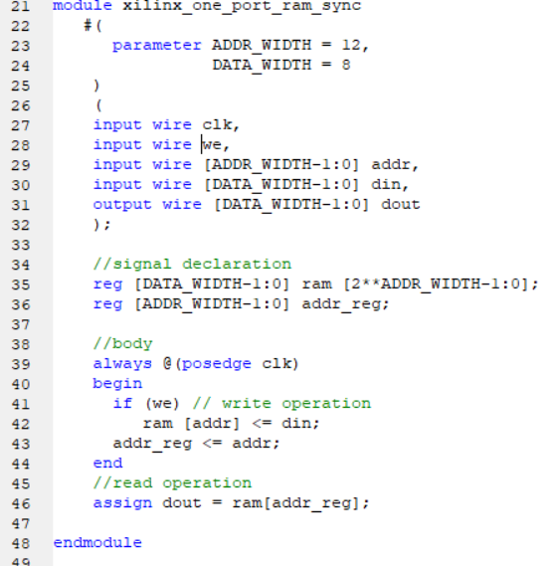
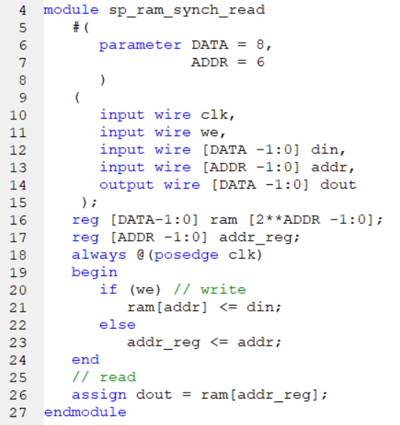
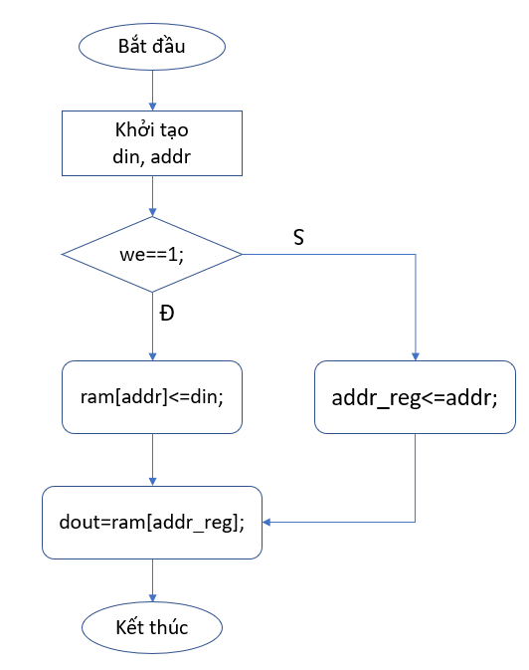
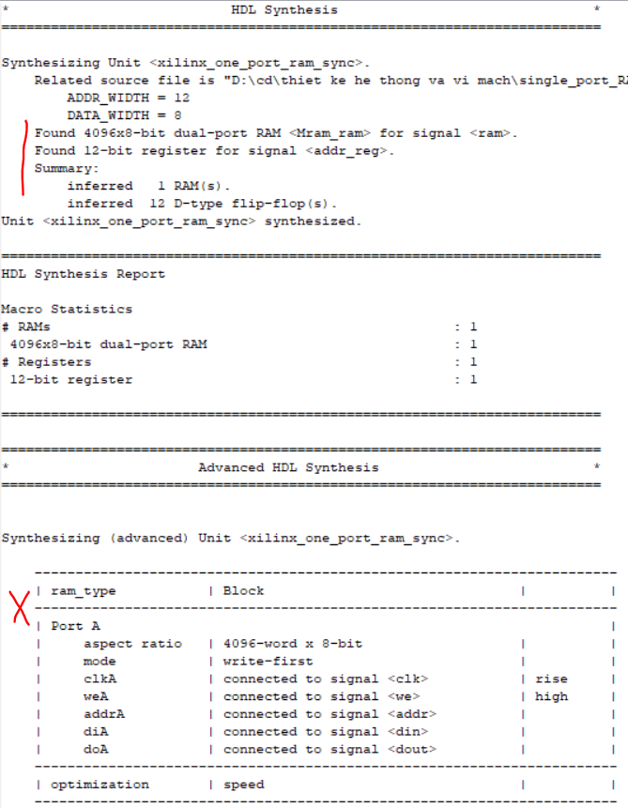
Single-Port RAM with synchronous read
Tín hiệu địa chỉ được lưu trữ trong một thanh ghi, địa chỉ thanh ghi đó được sử dụng để truy cập vào mảng RAM.
Dữ liệu bị trì hoãn, và được đồng bộ bởi tín hệu đồng hồ.

Slide 19
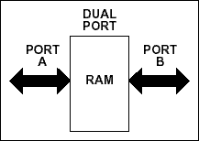
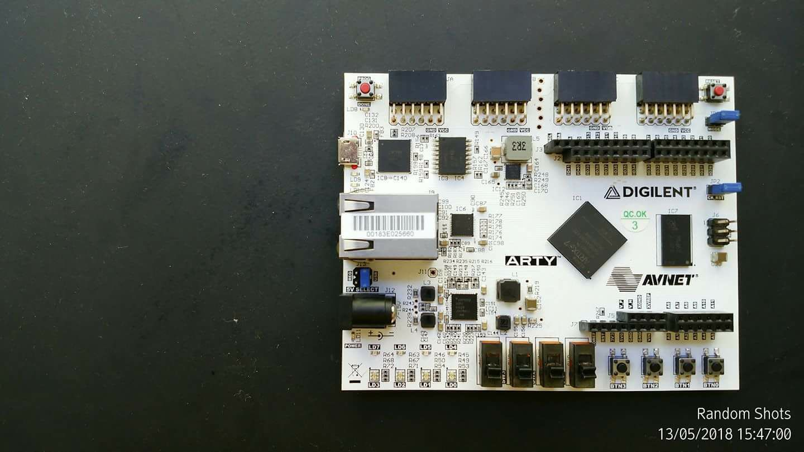
Dual-port RAM( Ram hai cổng)
Dual-port RAM là RAM có hai kênh đọc ghi riêng biệt tương ứng hai kênh địa chỉ, các kênh đọc ghi này có thể dùng chung xung nhịp đồng bộ cũng có thể không dung chung. Đối với Dual-port RAM có thể đọc và ghi đồng thời trên hai kênh.
RAM hai cổng (DPRAM) là một loại bộ nhớ truy cập ngẫu nhiên cho phép nhiều lần đọc hoặc ghi xảy ra cùng một lúc hoặc gần như cùng một lúc, không giống như RAM một cổng chỉ cho phép một truy cập tại một thời điểm.

Slide 20
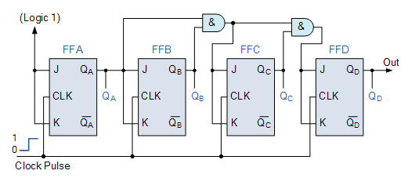
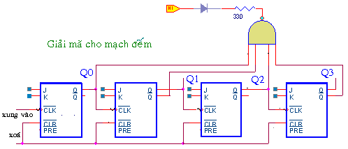
Mạch đồng bộ là mạch kỹ thuật số trong đó các thay đổi về trạng thái của các phần tử bộ nhớ được đồng bộ hóa bằng tín hiệu đồng hồ. Hoạt động của các Flip Flop trong mạch được đồng bộ bằng xung nhịp hay còn gọi là xung đồng hồ Clk.
Mạch không đồng bộ : Trong loại này không có xung nhịp đồng bộ và các Flip Flop chỉ hoạt động theo hàm chức năng, có thể tác động ở bất kỳ thời điểm nào (hay nói cách khác các đầu vào của các tín hiệu của xung clock không giống nhau, hoạt động độc lập với nhau).
Mạch đếm đồng bộ
Mạch đếm không đồng bộ

Slide 21
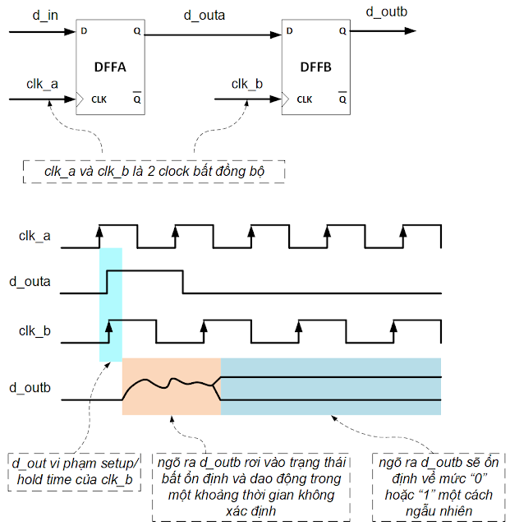
Trạng thái bất ổn định (Metastability)
Trạng thái bất ổn định chính là vấn đề chính được sinh ra tại các giao tiếp bất đồng bộ.
Trạng thái bất ổn định sinh ra khi xuất hiện sự vi phạm định thời (timing) giữa các tín hiệu đến và tín hiệu xung clock.
Vi phạm định thời sẽ làm ngõ ra của Flip-Flop (FF) rơi vào trạng thái bất ổn định và xả ra hiện tượng dao động.

Slide 22
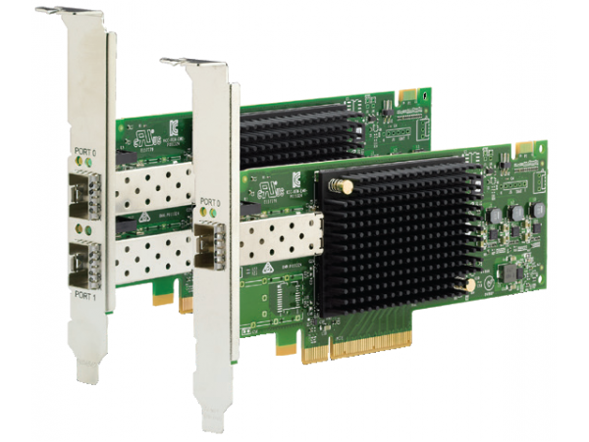
So sánh giữa dual port ram và single port ram
==>Tóm lại dual port ram khác với single port ram ở số cổng(dual port ram đa chức năng hơn single port ram).
Đặc biệt là cùng với một bộ nhớ ram, dual port ram giúp tăng băng thông truyền dẫn dữ liệu giữa bộ nhớ đến các thành phần khác trong hệ thống so với single port ram (tăng gấp đôi băng thông chứ không hề tăng thêm về tốc độ bus).
QLogic 16Gb Enhanced Gen5 FC Single-port HBA - 01CV750
RAM type | Official explanation | Number of data read and write interfaces | Number of address interfaces
Single port | Allows read and write access to storage through a port | 1 | 1
Dual port | Provide two ports A and B, both of which can read and write access to the storage | 2 | 2

Slide 23
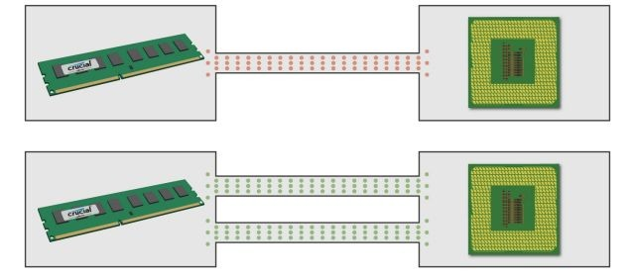
So sánh giữa dual port ram và single port ram
Và để hiểu hơn về khác biệt mà dual-port RAM đem lại so với single-port RAM, anh em hãy thử liên tưởng đến việc tính tiền ở siêu thị. Nếu quá đông khách mà chỉ có một quầy thu ngân; hàng chờ thanh toán ắt sẽ kéo dài, tốn nhiều thời gian. Còn nếu có nhiều quầy hoạt động cùng lúc, chúng ta có thể chia bớt khách ra để giải quyết nhanh hơn.
RAM cũng vậy, nhiều port chạy một lúc thì dữ liệu sẽ được chia ra để truyền tải, tiết kiệm đáng kể thời gian so với chỉ một port.

Slide 24
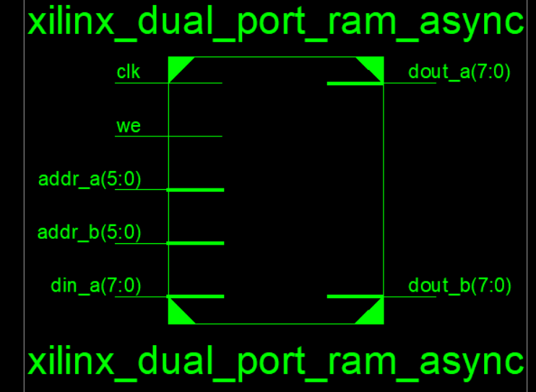
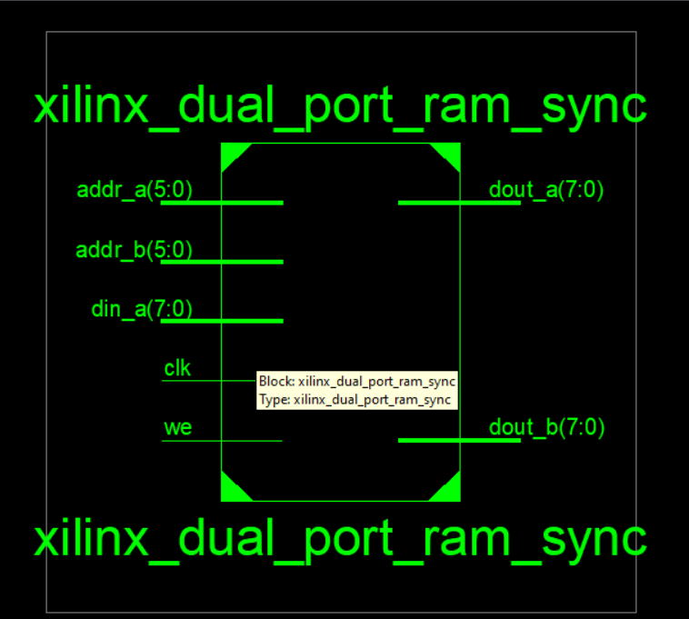
Mô Phỏng
Sơ đồ khối(ở mức top level)
Dual-port RAM with asynchronous read Dual-port RAM with synchronous read

Slide 25
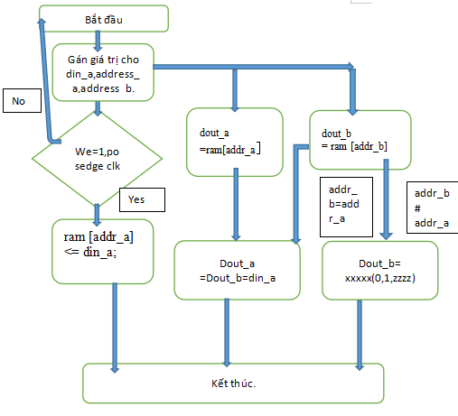
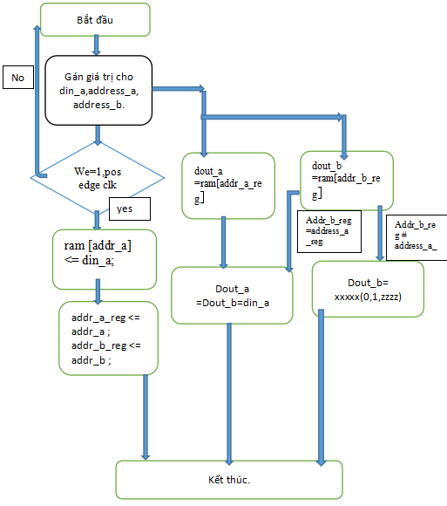
Mô Phỏng
Lưu đồ giải thuật
Dual-port RAM with asynchronous read Dual-port RAM with synchronous read

Slide 26
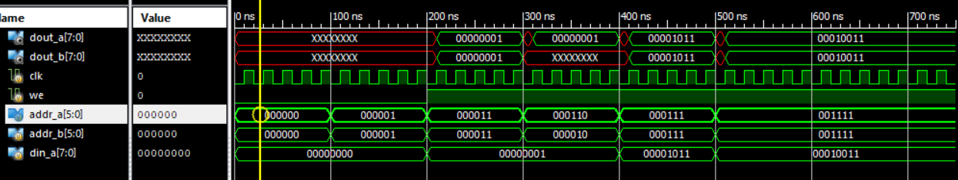
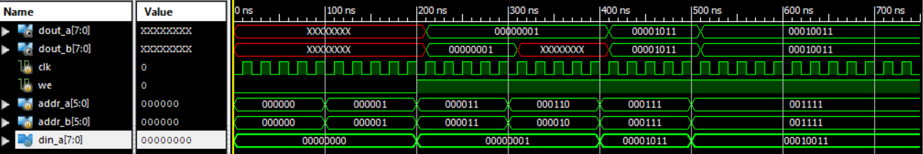
Mô phỏng
Mô phỏng:
Dual-port RAM with asynchronous read
Dual-port RAM with synchronous read

Slide 27


Kết Luận
Sau khi hoàn thành đề tài nhóm chúng em hiểu được cấu tạo, chức năng và phân loại được tên, thông số của các loại RAM.
Đưa ra lưu đồ thuật toán và giải thích được nguyên lý hoạt động đọc và ghi của RAM.

Slide 28

Tài Liệu Tham Khảo
Pong P. Chu, FPGA Prototyping by Verilog Examples: Xilinx Spartan-3 Version.
KỸ THUẬT XUNG SỐ (TS. NGUYỄN LINH NAM ĐẠI HỌC ĐÀ NẴNG TRƯỜNG ĐẠI HỌC SƯ PHẠM KỸ THUẬT KHOA ĐIỆN - ĐIỆN TỬ).
https://www.semicon.edu.vn/home/hoc-thiet-ke-vi-mach/bai-hc-vi-mch/7902-huong-dan-thiet-ke-vi-mach.html#:~:text=%2D%20Dual%2Dport%20RAM%20l%C3%A0%20RAM,%C4%91%E1%BB%8Dc%20ho%E1%BA%B7c%20ghi%20%C4%91%E1%BB%93ng%20b%E1%B
Công cụ
Xilinx ISE Design Suite 14.7

Slide 29
THANK YOU!

